Slide 1
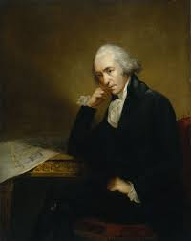
watt
James Watt, né le 19 janvier 1736 à Greenock en Écosse et mort le 25 août 1819 à Heathfield Hall, dans sa maison à Handsworth (localité maintenant intégrée à Birmingham, en Angleterre) est un ingénieur écossais dont les améliorations sur la machine à vapeur furent une des étapes clé dans la révolution industrielle. Il a animé la Lunar Society de Birmingham. En hommage à ses recherches, le watt (symbole W), a été donné à l'Unité internationale de puissance, ou de flux énergétique (dont le flux thermique)¹.

